Slide 1
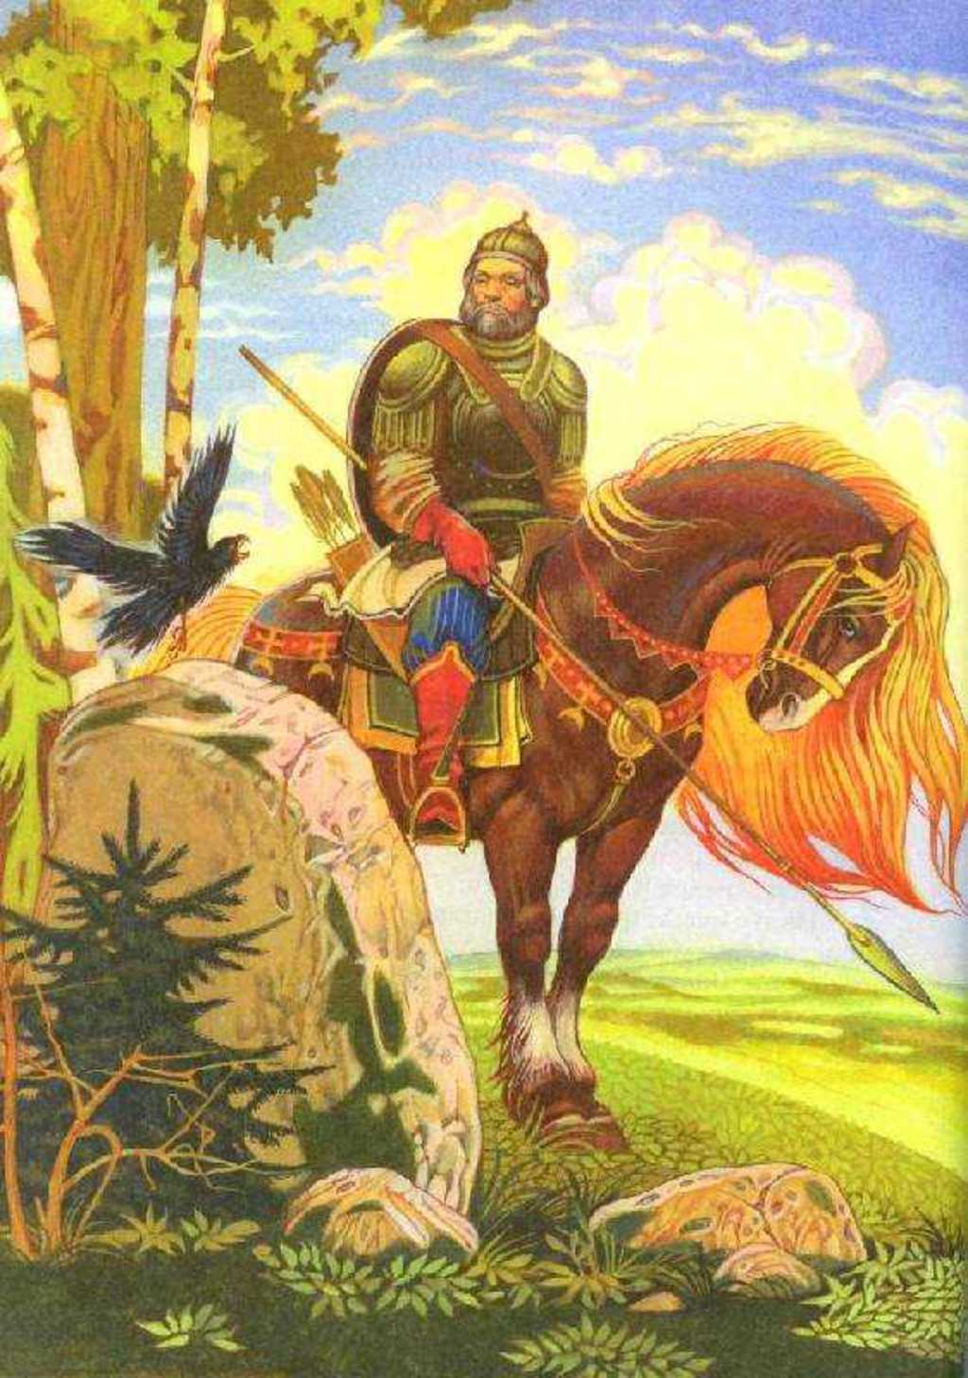
Ознакомление старших дошкольников с былинными героями.
Воспитатель: Наумова Л..В.
МБДОУ Детский сад №4 «Огонёк »
городского округа г Мантурово .

Slide 2
Цель работы по приобщению детей старшего дошкольного возраста к былинному эпосу: заложить основы духовно-нравственной личности с активной жизненной позицией и творческим потенциалом.
Задачи: Вызвать интерес к жизни наших предков. Дать детям представление о былинном эпосе, его происхождении,авторстве, содержании. Знакомить с былинным эпосом, воплощением героического поведения, достойного подражания. Дать элементарные исторические сведения об эпохе древней Руси. Продолжать формировать представление о некоторых аспектах жизни на основе былин. Передавать напевность, колорит, своеобразие слога русских былин. Упражнять в создании выразительных образов героев былин.
.

Slide 3
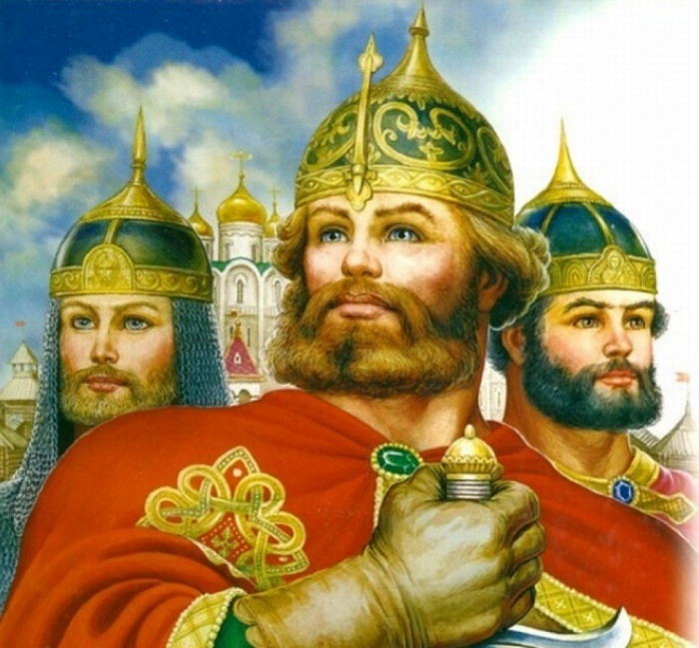
?
Воспитательное значение образа богатыря велико. В нем слиты воедино интеллект, культура и деятельность.
Образ былинного богатыря закладывает основную мысль: свою землю надо любить, трудиться на ней, а при необходимости- защищать.

Slide 4
Зачем читать былины?
Былина — замечательное противоядие для наших детей от подражания персонажам современных мультипликационных сериалов.
Детская душа в определенный период своего становления нуждается в образе человека-героя, и лучше заполнить эту нишу образами былинных богатырей, чем суперменов, несущих сомнительные ценности .

Slide 5
Если вы видите, что ребенку трудно сориентироваться в жизни, например он не понимает, как относиться к грубости, агрессии, несправедливости, начните читать ему былины.
Сравнение былины с любым современным псевдогероическим чтивом (детективы, боевики, комиксы) показывает ее бесспорное преимущество по стилевому, лексическому и уж тем более нравственному признаку. Поэтому былина и сказка просто необходимы для становления речи.

Slide 6
Дети отвлекаются от обид, грустных мыслей. Все это обеспечивает психологическую разгрузку. Появляется спокойствие, уверенность в себе, ощущение радости.
Былинные герои интересны не только мальчикам, но и девочкам. Образ благородного, сильного, доброго, трудолюбивого, щедрого душой мужчины закладывается в девичьем сердце. Да и пример женской силы (той, которая в мудрости и терпении) нашел выражение в сказаниях о Василисе Микулишне.

Slide 7
Организация работы по ознакомлению детей дошкольного возраста с былинами
Воспитателю важно пополнить свои личные знания в области былинного наследия. Ведь нельзя дать детям того, чего не знаешь сам.
Увлечение собственным примером является самым действенным средством в работе с детьми. Воспитателю необходимо усваивать былины вместе с детьми. Надо создать в группе преднамеренную среду из иллюстраций, репродукций, поделок, сделанных своими руками по заданной теме. Вести работу необходимо постоянно, систематически.

Slide 8
Можно организовать работу по приобщению детей к познанию былин в следующем порядке.
1. Рассказ воспитателя о том, что такое былина, о ее истории.
2. Чтение детям былин в обработке И. В. Карнауховой.
3. Рассматривание иллюстраций, репродукций картин по заданной теме.
4. ИЗО-деятельность на тему «Русские богатыри» (занятия и самостоятельно)
5. Оформление коллекции из открыток иллюстраций о русских богатырях.
6. Викторина «Былина в гости к нам пришла».

Slide 9
Наша задача – научиться видеть жизнь, историю, с интересом в них всматриваться – это фундамент доброты, уважения, умения ценить созданное человеком.
Не нужно охватывать все сразу. Необходимо постепенно знакомить детей с былинами, обращать их внимание на внешний вид героев, их красивый наряд, самостоятельно замечать какие-то любопытные детали.
В последствии дети смогут сами передать увиденное и услышанное в поделках, создавая рисунки, аппликации, работая с разными материалам.

Slide 10
Что такое былина?
Слово «былина» употребляется в народной речи в значении «быль», «былое». Уже пятьсот лет назад никто на Руси не мог сказать, с каких пор повелось петь былины и сказывать сказки. Они переходили от предков вместе с обычаями и обрядами. Это были заветы, которые народ глубоко чтил.
Былина - наше культурное наследие.

Slide 11
Воспитательное значение образа богатыря велико. В нем слиты воедино интеллект, культура и деятельность.
Былины рассказывают нам о непобедимых русских богатырях. Воспевая воинов, былины звали на подвиг во славу родной земли, поднимали дух народа. Блины учили любви к Родине и ненависти к врагам.

Slide 12
В былинах содержатся ростки той жизненной мудрости, которая обязательно должна быть впитана с детства. И они непременно прорастут независимо от того, что потом будет читать и смотреть ребенок. Это как вакцина от пошлости, камертон духовной и нравственной жизни.

Slide 13
Работа по приобщению детей к былинному эпосу выстраивается по следующей схеме:
Предварительный этап начинается с прослушивания былинного стиха, написанного на древнерусском языке, мелодично построенных фраз, особенностей звучания древнерусских слов, сложных для восприятия. После этого дети погружаются в содержание былинного эпоса. Былина читается в литературной обработке с последующей беседой по её содержанию. На этом этапе уделяется большое внимание словарной работе: толкованию сложных слов, поэтичности выражений, сравнения.

Slide 14
Основной этап
После предварительной работы проводится основной этап, в котором дети играют в русские народные подвижные игры, пересказывают отрывки из былин, подбирают пословицы и поговорки, объясняя их смысл, знакомятся с русским бытом и народным костюмом в музее «Русская изба» и в группе в зоне сказочно – былинной культуры. Сложные древнерусские слова вводятся в активный словарь ребенка. Через занятия основного этапа ребёнок "проживает" события, происходящие с былинными героями, систематизирует ранее полученные знания.

Slide 15
Итоговый этап
Завершает работу над былиной итоговый этап, который проводится в форме комплексного занятия. На нем обобщаются и систематизируются полученные знания по данной былине.

Slide 16
Взаимодействи с родителями
Реализация поставленных задач по теме «Приобщение детей старшего дошкольного возраста к былинному эпосу» в полной мере возможна лишь при условии тесного взаимодействия детского сада и семьи. Обе стороны направляют свои усилия на всестороннее развитие каждого ребёнка, создавая благоприятные условия в детском саду и дома.

Slide 17
Работу с родителями можно строить по хорошо себя зарекомендовавшей схеме:
1.Обучение родителей
2.Орган.изация совместных дел
При обучении родителей можно использовать как хорошо известные формы работы с семьёй (консультации, папки-передвижки, тренинги и т. д.), так и современные (игротеки, родительские газеты, "продлёнки").
Организация совместных дел по теме предполагает:
-Привлечение родителей к сбору иллюстративного и текстового материала;
-Участие в фольклорных праздниках, вечерах русских народных игр и забав;
-Подготовка театральных костюмов, атрибутов.

Slide 18
Былины можно и нужно применять в работе с детьми старшего дошкольного возраста, они помогают заложить основы духовно-нравственной личности с активной жизненной позицией и творческим потенциалом.

